Slide 1
Grünland in Zeiten des Klimawandels
Präsentation in Zusammenarbeit mit dem LAZBW, Prof. Dr. Elsäßer, erstellt

Slide 2
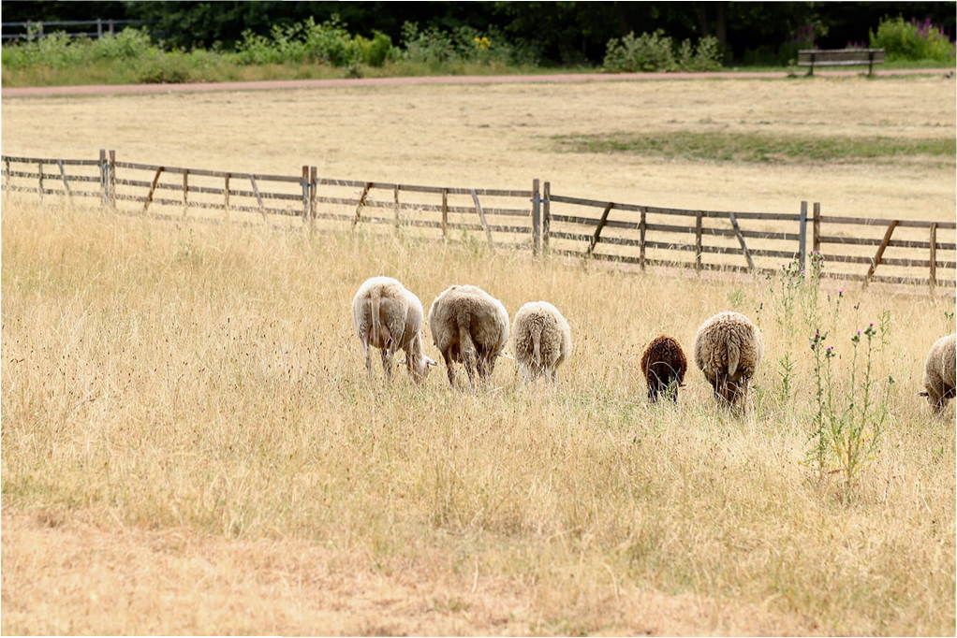
Grünland in Zeiten des Klimawandels
Quelle: pixabay
Notes:
Bildquelle: https://cdn.pixabay.com/photo/2019/08/01/12/17/sheep-4377380__340.jpg
Grünland in Zeiten des Klimawandels - Im Zuge des Klimawandels, des Klimaschutzes und dem Schutz der Biodiversität rückt das Grünland aktuell wieder sehr in den Fokus. Für die Landwirtschaft an sich bedeuten die Auswirkungen des Klimawandels auf das Grünland vor allem eine große Herausforderung. So wie auf diesem Bild mag es bei dem einen oder anderen von Ihnen in den letzten 3 Jahren auch ausgesehen haben. Und auch in diesem Jahr (2020) war es in manchen Regionen wie z.B. im Südschwarzwald im 3. Jahr in Folge zu trocken, was zu weniger Schnitten bzw. zu weniger ertragreichen Schnitten geführt hat, so dass Landwirte wieder auf Futterzukauf angewiesen waren.

Slide 3
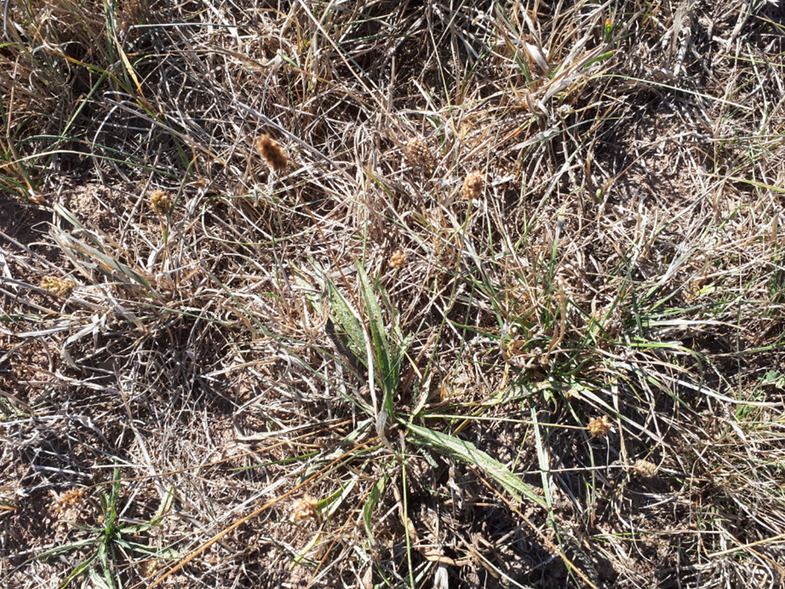
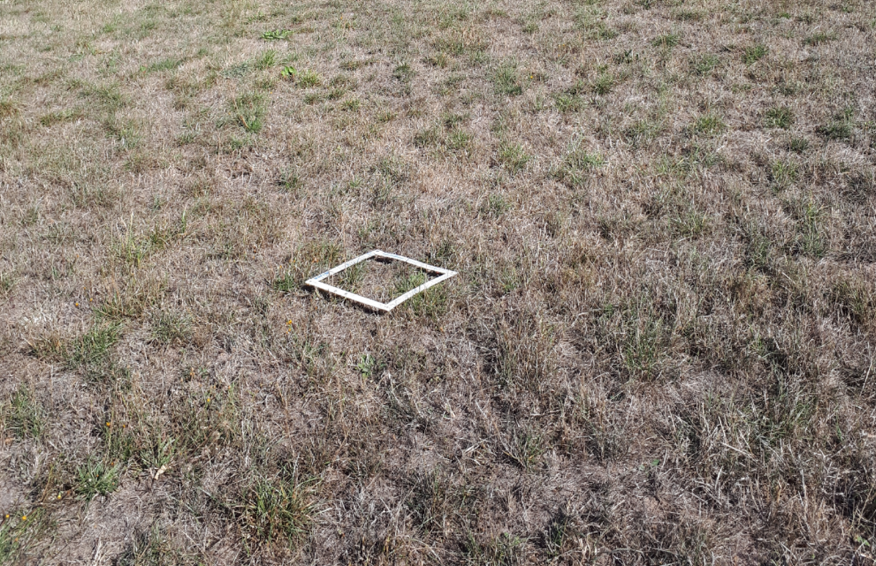
Grünland in Zeiten des Klimawandels
Quelle: LLH
Notes:
Bildquelle: LLH, Landesbetrieb Landwirtschaft Hessen – lückige Bestände durch Trockenheit – Verhältnisse, wie sie in den Trockenjahren 2018, 2019 und z.T. auch 2020 in manchen Regionen verstärkt auftraten.

Slide 4
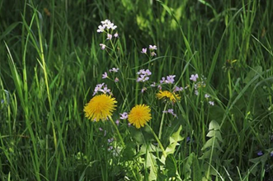
Wichtige Funktionen des Grünlands
Wiese und Weide: Lieferant wertvollen Grundfutters für Wiederkäuer
  Hohe Eiweiß- und Energiekonzentration
Tierwohlgerechtes Futter
Je vielseitiger das Grünland, desto höher die Biodiversität
Kohlenstoffspeicher
Hohe Wasseraufnahmekapazität
Kultureller Wert
Quelle: pixabay
Notes:
Bildquelle: https://cdn.pixabay.com/photo/2019/04/27/02/01/green-4159163__340.jpg
Dabei erfüllt das Grünland wichtige Funktionen: Hohe Eiweiß- und Energiekonzentration, wodurch teures Kraftfutter ersetzt werden kann und – nicht zu vernachlässigen - gleichzeitig die indirekten Emissionen durch den Import von Kraftfutter (Soja,…) vermieden werden kann!

Slide 5
Wichtige Indikatoren des Klimawandels für das Grünland
Steigende Jahresdurchschnittstemperaturen
Zunahme an heißen Tagen (> 30°C)
Zunehmende Sommertrockenheit – vermehrte Dürren
Vermehrte Niederschläge im Winterhalbjahr
Stabile Wetterlagen: länger andauernde nasse bzw. trockene Perioden
Vermehrte Starkniederschläge
Hohe Wettervariabilität
Notes:
Welche Klimaveränderungen sind denn überhaupt bedeutend für das Grünland?
Steigende Jahresdurchschnittstemperaturen: Früherer Vegetationsbeginn (Die Festlegung des Vegetationsbeginns wurde an langjährigen phänologischen Beobachtungen des DWDs zum Austrieb der Stachelbeere kalibriert. Der so festgesetzte Start des Vegetationsbeginns gilt als Mittel für viele Pflanzen.): 1-2 Wochen früher.
Zunehmende Sommertrockenheit – vermehrte Dürren
Zunahme an heißen Tagen (> 30°C)
Länger andauernde nasse bzw. trockene Perioden – bedingt durch Veränderungen des Jetstreams
Vermehrte Starkniederschläge – deren Intensität vielfach zugenommen hat – v.a. im Winterhalbjahr
Länger andauernde Vegetationsperiode – bedingt durch die höheren Temperaturen, die sich gerade auch in den Herbstmonaten bemerkbar machen.
Vermehrte Niederschläge im Winterhalbjahr
…und insgesamt eine hohe Wettervariabilität. Hitze-/Trocken- aber auch Nässeperioden können sich vermehrt/länger halten durch sehr stabile Wetterlagen.
Bis zur Mitte des Jhrdts.: die projizierten + die hier dargestellten Veränderungen werden noch mäßig sein, bis zum Ende des Jhdts. aber an Stärke zunehmen.

Slide 6
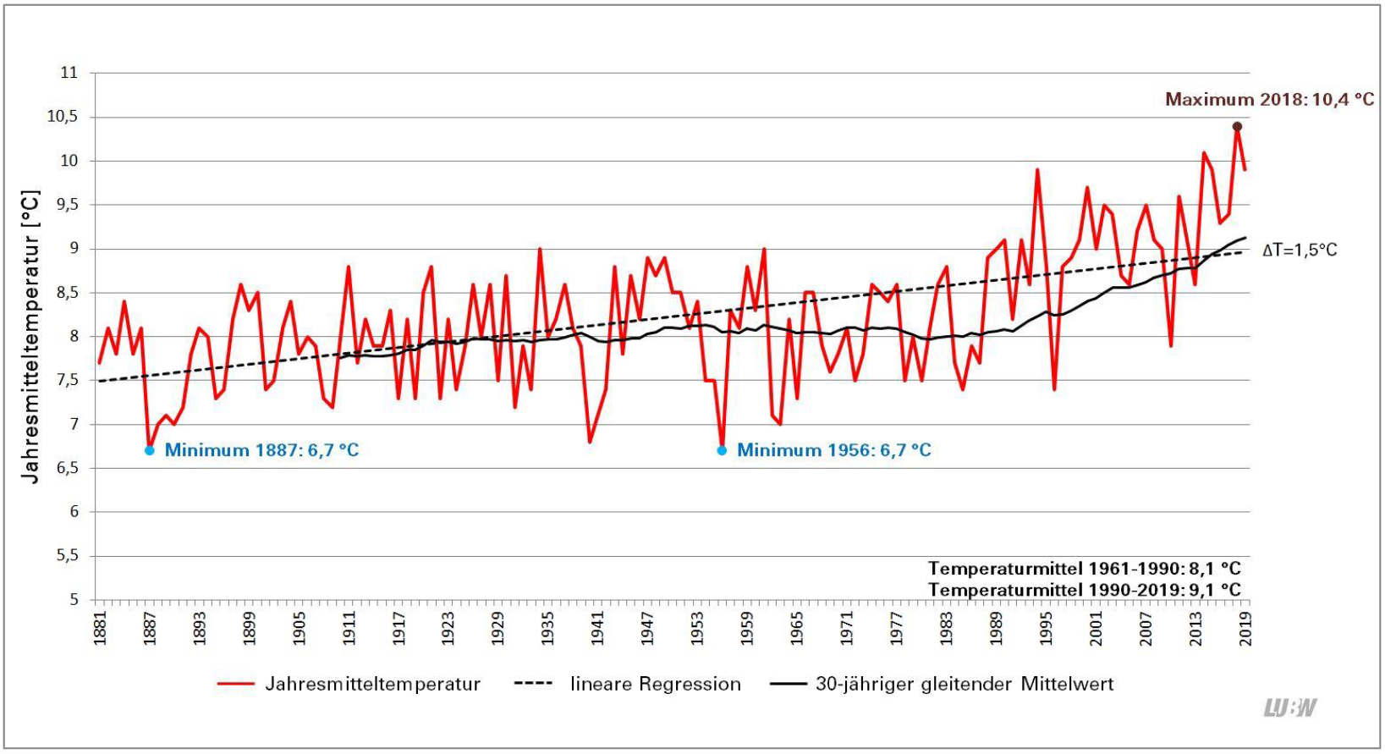
Wichtige Indikatoren des Klimawandels für das Grünland
Durchschnittliche Jahrestemperatur
Baden-Württemberg
Notes:
Schaut man sich die Entwicklung der durchschnittlichen Jahrestemperatur in Baden-Württemberg an, so kann man erkennen, dass seit Aufzeichnungsbeginn 1881 bereits um etwa 1,5° Celsius gestiegen ist. Besonders seit den späteren 80er Jahren des 20. Jhdts. sind die Temperaturen verstärkt angestiegen. Die Temperaturerhöhung berührt im Prinzip alle Monate des Jahres.

Slide 7
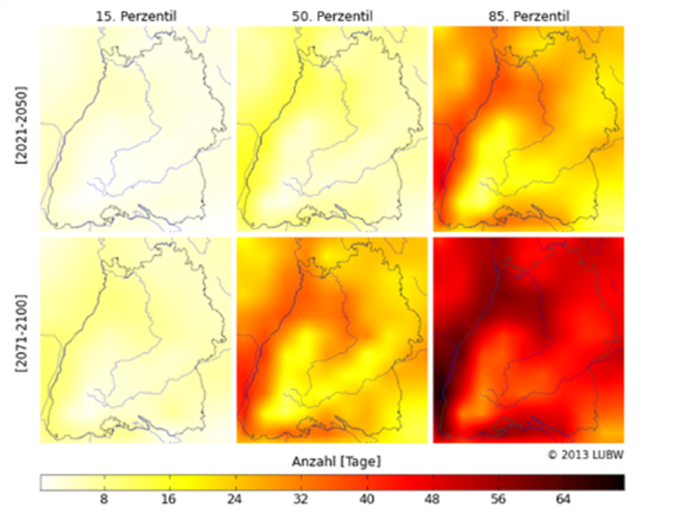
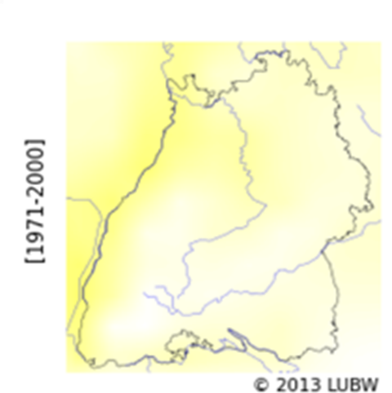
Wichtige Indikatoren des Klimawandels für das Grünland
Heiße Tage (> 30°C)
Notes:
Hier sieht man nochmal sehr schön, wie gerade die heißen Tage >30°C sich entwickeln können.
Abbildungen Hitzetage (> 30°C):
Unten: Ist-Zustand aus Beobachtungsdaten (1971-2000)
Rechts: Perzentil-Darstellung auf Basis von 24 Klima-Projektionen für die nahe Zukunft (2021-2050) und von 15 Klimaprojektionen für die ferne Zukunft (2071-2100)
Für die Projektionen der LUBW wurde das mittlere" Szenario (A1B) verwendet, das von einem raschen Wirtschaftswachstum, einer raschen Einführung von neuen Technologien, einer ausgewogenen Nutzung verschiedener Energiequellen und einem bis Mitte des Jahrhunderts kulminierenden und anschließend rückläufigen Bevölkerungswachstum ausgeht.
Die Zunahme der Hitzetage mit einhergehender erhöhter Transpiration/Verdunstung durch die Pflanzen und die zunehmende Trockenheit im Sommerhalbjahr führt zu einem erhöhten Risiko für Dürre und damit Ertragsrückgängen im Grünland.

Slide 8
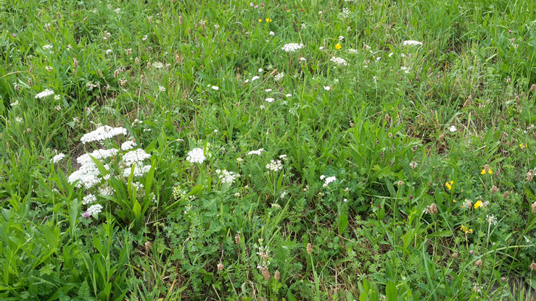
Auswirkungen auf das Grünland
      Dies hat vor allem Auswirkungen auf die Bestandszusammensetzung und somit Auswirkungen auf Qualität und Quantität des Aufwuchses
Quelle: Bodensee-Stiftung
Notes:
Die auf der vorherigen Folie genannten Faktoren / Indikatoren des Klimawandels haben v.a. Auswirkungen auf Bestandszusammensetzung sowie Qualität und Quantität des Aufwuchses wie hier z.B. die Dominanz von Kräutern und vermehrten Lücken im Bestand. Ebenso die Entwicklung von unerwünschten Pflanzen wie Ampfer.
Gleichzeitig erwärmen sich lückige Bestände schneller, was den Engerlingen von Mai- und Junikäfern sehr entgegenkommt. Derzeit sehen wir im Schwarzwald, wie riesige Flächen von den Engerlingen geschädigt werden.

Slide 9
Auswirkungen auf das Grünland
      Nachteile von Trockenheit:
        Schnelle Alterung der Pflanzen bis zur Notreife
        Geringere Erträge
        Veränderung der Bestandszusammensetzung
      Vorteile von Trockenheit:
        Keine verregnete Ernte
        Kaum Verschmutzungen
LAZBW gruenland online
Notes:
Geringere TM-Erträge bis 60%
Meist in Zusammenhang mit Hitze:
Schnelle Alterung der Pflanzen bis zur Notreife (höhere Rohfasergehalte, mehr Kräuter (s. nächste Folie), schlechtere Verdichtbarkeit beim Silieren → langsamerer Gärungsprozess mit höherem Risiko für Fehlgärungen)
Es werden geringere Erträge erzielt, da die Pflanzen ihr Wachstum gleichzeitig einstellen bzw. reduzieren.
Keine verregnete Ernte, vermehrtes Heuwetter!
Pflanzen wurzeln in Trockenphasen tiefer, was zu einer erhöhten Wurzelmasse führt. Dies hat ein Versuch vom schweizerischen Agroscope, Kompetenzzentrum für landwirtschaftliche Forschung, gezeigt. Dabei zeigte sich auch die sehr gute Erholung des Dt. Weidelgrases nach erneuter Feuchtigkeit. Dies ist jedoch sortenabhängig und wird weiterhin untersucht.

Slide 10
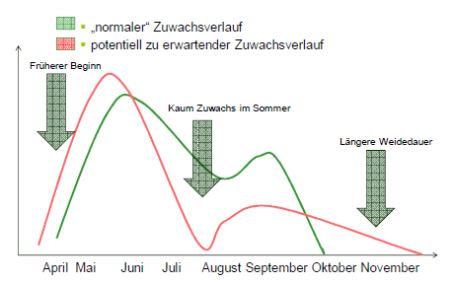
Auswirkungen auf das Grünland
LAZBW, Prof. Dr. Elsäßer
Notes:
Unter Berücksichtigung des Klimawandeltrends wird die Vegetationsperiode früher beginnen. Durch die projizierte Zunahme von Hitze- und Trockenperioden werden die Sommeraufwüchse einbrechen und sich nicht mehr auf frühere Ertragsniveaus im Spätsommer / frühen Herbst steigern. Luzerne und Rohrschwingel haben z.B. die höchste Wachstumsrate bei 22-32°C. bei höheren Temperaturen sinkt die Wachstumsrate ab – wir erinnern uns an die vorher gezeigte Folie mit den projizierten Entwicklungen der heißen Tage >30°C…
Auf der anderen Seite können durch die längere Vegetationsperiode im Herbst die Bestände jedoch länger wachsen und somit einen Teil der niedrigen Sommeraufwüchse ausgleichen können, sofern ausreichend Niederschläge fallen.
→ Weiterer Herbstschnitt bzw. längere Beweidung möglich

Slide 11
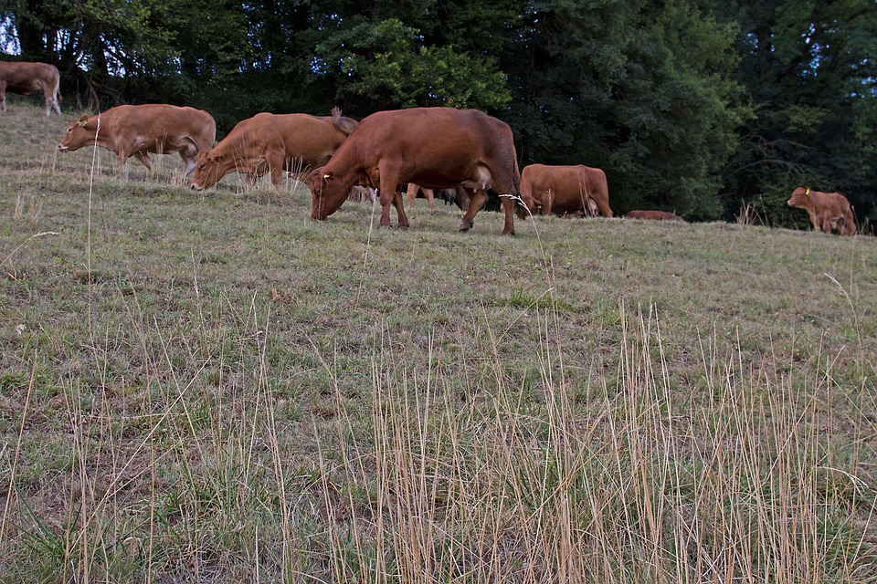
Grünland in Zeiten des Klimawandels
Quelle: pixabay
Notes:
Fotoquelle: https://cdn.pixabay.com/photo/2018/08/04/21/13/drought-3584486_960_720.jpg – trockene, lückige Weide
Und so kann dann das Grünland nach längerer Trockenheit z.B. im Sommer aussehen – trocken und lückig - die gute Nachricht ist: … (nächste Folie)

Slide 12
Auswirkungen auf das Grünland
Vertrocknet erscheinende Grünlandnarben:
Können nach Regenfällen innerhalb weniger Tage meist wieder
regenerieren und ergrünen
Regeneration aus den vegetativen Organen der Stoppeln und
Wurzeln = Resilienz des Grünlandes bzw. der Gräser
Extrem trockene Bedingungen über Wochen und Monate: Gräser wie
Wiesenschwingel oder Wiesenlieschgras leiden stark
Erstaunlich hohes Regenerationsvermögen nach extremer Dürre von
Wiesenrispe und v.a. Deutschem Weidelgras
LAZBW, Prof. Dr. Elsäßer
Notes:
…Die gute Nachricht ist, dass Grünland nach Regenfällen innerhalb weniger Tage meist wieder regeneriert und ergrünt und zwar aus den vegetativen Organen der Stoppeln und Wurzeln = Resilienz des Grünlandes bzw. der Gräser. Besonders regenerationsfreudig ist dabei auch nach extremer Dürre Wiesenrispe und v.a. Dt. Weidelgras.
Dagegen leiden Wiesenschwingel und Wiesenlieschgras nach langer Dürre besonders stark.

Slide 13
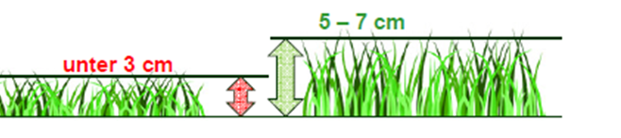
Anpassungsmaßnahmen im Grünland
Gräser speichern ihre Reservestoffe in den oberirdischen Stoppeln:
Nicht zu tief mähen bzw. abweiden (5-7 cm)
Bei Trockenheit keine bzw. reduzierte N-Verfügbarkeit
→ reduzierte Düngung bzw. erhöhte Mineralisation nach erneuten Niederschlägen
LAZBW, Prof. Dr. Elsäßer
Notes:
Wichtig zu wissen ist, dass die Gräser ihre Reservestoffe in den oberirdischen Stoppeln speichern. Und hier kommen wir schon zu den ersten Anpassungsmaßnahmen – unter Berücksichtigung dieser Reserveeinlagerung ist besonders darauf zu achten, nicht zu tief zu mähen oder abzuweiden. Denn nur dann kann die Regeneration der Gräser in Gang kommen. Gleichzeitig sollte dann auf eine Düngung verzichtet werden, da die Pflanzen die Nährstoffe nicht aufnehmen können, die N-Verfügbarkeit reduziert ist. Treten dann Niederschläge ein, dann wird die im Boden verfügbaren Nährstoffe mobilisiert und verfügbar.
Von einer dauerhaft zu tiefen Schnitthöhe profitieren dann folgende Pflanzen:
Stumpfblättriger Ampfer (Reservestoffe in der Wurzel)
Löwenzahn (Reservestoffe in der Wurzel)
Quecke (Reservestoffe in den Rhizomen)
Gemeine Rispe (Reservestoffen in den Stolonen)
https://www.agrarheute.com/pflanze/gruenland/gruenland-richtige-schnitthoehe-fuer-ertrag-futterqualitaet-441804

Slide 14
Anpassungsmaßnahmen im Grünland
Verbesserung der Bodenstruktur - Humusbewahrung/(-aufbau) durch:
Bodenverdichtung vermeiden
Angepasste (organische) Düngung: dichter Bestand → hohe Wurzelmasse
Diverses Grünland mit Leguminosen → Tief- und Flachwurzler
Regelmäßige Nachsaat – Bestandslücken vermeiden
Angepasster Tierbestand auf der Weide
Ganzheitliches Weidemanagement
Notes:
Ein weiterer Punkt, der immer wieder angesprochen ist, ist das Ziel, nicht nur im Ackerbau, auch im Grünland auf eine gute Bodenstruktur hin zu arbeiten. Denn nur dann kann Wasser aus Starkniederschlägen schnell und effizient vom Boden aufgenommen werden – Stichwort Infiltrationsfähigkeit – und auch bis in Trockenperioden länger gespeichert werden. Dabei spielt die Humusbewahrung bzw. -aufbau im Grünland eine große Rolle.
Dazu gehören vor allem, Bodenverdichtungen zu vermeiden, denn ansonsten verschwinden sozusagen die Poren im Boden, die zum Gasaustausch beitragen bzw. in denen sich das Bodenwasser befindet. Gleichzeitig verschlechtern sich dadurch die Lebensbedingungen für das Bodenlebewesen.
Angepasste Düngung d.h. angepasst an die Nutzung und den Bestand, also den Entzug, an die Bedingungen, also reduzierte Düngung bei Trockenheit. Organische Düngung wie Gülle oder Mist, stellt im Gegensatz zu Mineraldünger gleichzeitig Nahrung für die Bodenlebewesen dar, die zur Humusbildung beitragen.
Noch ohne große Erfahrung in Deutschland ist das
Holistic planned grazing – ganzheitliches Weidemanagement: hier wird die natürliche Beweidung freilebender Rinder wieder aufgenommen – eine Kuhherde wird auf einer relativ kleinen Weidefläche gehalten. Dadurch findet eine intensive Beweidung statt, die nicht gefressenen Gräser/Kräuter werden niedergetreten und stehen dem Bodenleben zur Verfügung. Durch den Tritt wird das Wachstum der Vegetation angeregt, Kot und Harn als organischer Dünger steht ebenfalls dem Boden zur Verfügung. Täglich wird ein neues Stück Weide zugewiesen. Die vorher abgefressene Fläche wird mehrere Wochen nicht genutzt (20-25 Tage), so dass sich der Bestand wieder aufbauen kann.
Ergebnis soll sein: hohe Infiltrationsleistung des Bodens, vielseitiges Bodenleben, gute Bodenstruktur, gesunde Tiere durch nahrhaftes Futter. Vor allem in trockenen Ländern wie Australien wird diese Methode bereits praktiziert und soll auch hier in Deutschland die Resilienz des Grünlands gegenüber Trockenheit erhöhen.
Siehe auch KuhProKlima-Projekt

Slide 15
Anpassungsmaßnahmen im Grünland
Diversifizierung des Grünlandbestandes:
Unterschiedliche Pflanzenarten/-sorten besitzen unterschiedliche Eigenschaften in Hitze-, Trocken-, Krankheitstoleranz
Bei ungünstigen Bedingungen reagieren die Pflanzen unterschiedlich stark mit Ertragsrückgängen → reduziertes Risiko für Totalausfall.
Bei günstigen Bedingungen werden die Erträge jedoch niedriger ausfallen.
LAZBW, Prof. Dr. Elsäßer
Notes:
Eine weitere wichtige Anpassungsmaßnahme ist die Diversifizierung des Grünlandbestandes. Die unterschiedlichen Pflanzenarten besitzen unterschiedliche Eigenschaften in Hitze-, Trocken-, Krankheitstoleranz. Niedrigere Erträge bei günstigen Bedingungen entstehen dadurch, dass in einem diversen Bestand auch weniger ertragsstarke Sorten und Arten enthalten sind im Vergleich zu einem ertragsstarken Weidelgrasgrünlandbestand, der unter günstigen Bedingungen sein großes Potential ausschöpfen kann.
Eine hohe Grundfutterleistung von Wiesen und Weiden kann langfristig und nachhaltig nur erzielt werden, wenn sich die Grasnarbe aus guten Futterpflanzen zusammensetzt. Angestrebt wird ein dichter Pflanzenbestand mit:
60–80 % wertvollen Gräsern10–20 % Futterkräutern10–20 % Leguminosen

Slide 16
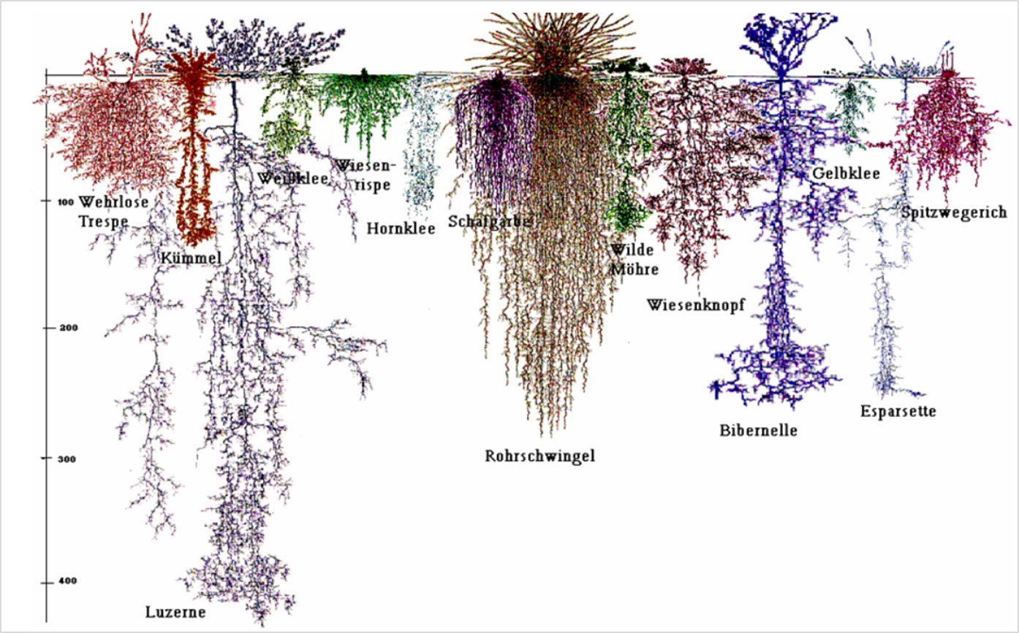
Anpassungsmaßnahmen im Grünland
Quelle: Kutschera, L. (1960) Wurzelatlas mitteleuropäischer Ackerunkräuter und Kulturpflanzen
Notes:
Hier sieht man sehr schön die unterschiedlichen Wurzelausprägungen der verschiedenen Pflanzen – bis zu 4 m die Luzerne, aber auch der trockentolerante Rohrschwingel bis knapp 3 m im Gegensatz zu den Gräsern, und auch z.B. der Weissklee, deren Wurzeln zwischen einem halben und 1 Meter tief wurzeln.

Slide 17
Anpassungsmaßnahmen im Grünland
→ Im Hinblick auf die hohe Variabilität der Wetterbedingungen führt eine hohe Diversität des Grünlandes mittelfristig zu stabileren Erträgen
LAZBW, Prof. Dr. Elsäßer
Notes:
Durch die zunehmende Wettervariabilität wird auch von wissenschaftlicher Seite aus empfohlen, nicht auf Höchsterträge in einzelnen Jahren zu setzen sondern auf langfristig mittlere, stabile Erträge, was u.a. durch eine höhere Diversifizierung auch im Grünland erreicht werden kann.

Slide 18
Anpassungsmaßnahmen im Grünland
Zusammenfassung:
  Früherer 1. Schnitt oder frühe Beweidung
  Optimiertes Grünlandmanagement
  Organische Düngung zur Aktivierung des Bodenlebens
  Angepasste Düngung
  Gülleseparierung
Notes:
Aufgrund der sich verändernden Wetterbedingungen durch den Klimawandel und die Auswirkungen auf das Grünland, die ich Ihnen hier heute dargestellt habe, hat der Landwirt mehrere Möglichkeiten, die Widerstandskraft oder wie man so schön sagt, die Resilienz des Grünlandes zu erhöhen und damit eine höhere Ertragssicherheit zu bekommen.
Oftmals hat der Aufwuchs des 1. Schnitts noch gute Bedingungen durch die Winterfeuchte. Um einen möglichst hohen Ertrag im 1. Schnitt zu erhalten, ggf. Düngung erhöhen, früherer Schnittzeitpunkt → Intensivierung von günstigen Schnitten, um die unter der Sommertrockenheit beeinflussten Schnitte etwas auszugleichen.
Optimiertes Grünlandmanagement: Hohes Futterangebot im Frühjahr – bei Beweidung einen Teil mähen, um den optimalen Schnitt-/Erntezeitpunkt zu gewährleisten. Gülledüngung lieber im Frühjahr als im Herbst – bessere Ausnutzung, ggf. größere Düngelager anlegen.
Organische Düngung hat einen hohen Wert, nicht nur Düngewert, sondern auch für das Bodenleben. Mineralischer Dünger ernährt zwar die Pflanzen, aber nicht das Bodenleben!
Angepasste Düngung – also an Nutzung und Situation – keine Düngung in Trockenzeiten, in denen die Nährstoffe nicht aufgenommen und umgesetzt werden können.
Einer unserer Pilotbetriebe hat sehr gute Erfahrungen mit Gülleseparierung gemacht – der flüssige Anteil aufs Grünland ausgebracht → wenig Verschmutzung (→ ungestörte Photosynthese), schnelles Eindringen in den Boden.

Slide 19
Anpassungsmaßnahmen im Grünland
  Regelmäßige Nachsaaten
  Einsaat von angepassten Sorten / Arten
  Vielseitiges Grünland etablieren
  Schnitt-/Weidetiefe anpassen
  Überweidung vermeiden, Tierbestand anpassen
  Kooperation mit Ackerbaubetrieb
  Boden nur in tragfähigem Zustand befahren – Reifendruck anpassen
Notes:
Regelmäßige Nachsaaten – Vermeidung von Bestandslücken, in denen sich dann bevorzugt unerwünschte Kräuter wie Ampfer ansiedeln
Einsaat von angepassten Sorten / Arten (angepasst an Standort, Nutzung)
Vielseitiges Grünland etablieren, also Arten/Sorten mit unterschiedlicher Reifezeit, Trockentoleranz, Wurzelsystemen → wie vorhin erwähnt bevorzugt Mischung mit Leguminosen
Schnitt-/Weidetiefe anpassen (bei Trockenheit max. 5 cm tief), Überweidung vermeiden, Tierbestand anpassen
Überweidung auf jeden Fall vermeiden – besser Weide beenden, Tiere zufüttern, um den Bestand zu schonen und den Wiederaustrieb nicht zu gefährden. Es dauert lange, bis sich ein überweideter Bestand wieder erholt.
Boden nur in tragfähigem Zustand befahren – Reifendruck anpassen. Symptome für Bodenverdichtungen (außer sichtbare Trittschäden)/gestörte Kapillarität: stehendes Wasser, Verunkrautung
→ Sämtliche Stressfaktoren müssen vermieden werden: Verschmutzung durch Gülle, zu tiefe Nutzung, Ausstriegeln der 1-jährigen Rispe, Wildschweine, Engerlinge…
Sind die Böden zudem durch langfristige Bewirtschaftungsfehler einer sogenannten Pseudovergleyung (Stauwasser) ausgesetzt, können erhöhte Nährstoffauswaschungen und Treibhausgasemissionen in Form von Methan und Lachgas die Folge sein. Langfristig wirkt sich eine Bodenverdichtung auch durch höhere Betriebsmittelaufwendungen bei gleichzeitig sinkenden Erträgen aus.
Noch bis vor wenigen Jahren brach eine ausgeprägte Frostgare die Verdichtungen wieder auf und beseitigte die Schäden. Doch im Zuge des Klimawandels ist mit einer natürlichen Melioration nicht mehr zu rechnen: Die jährlichen Frostperioden werden kürzer und schwächer. Die nun häufiger auftretenden Starkregenereignisse und Dürreperioden strapazieren das Grünland zusätzlich. Durch ausbleibende Niederschläge und einsetzende Dürreperioden kann das Bodenwasser durch Sperrschichten nicht kapillar aufsteigen.
Für den Aufwuchs ist es somit in der trockenen Phase nicht verfügbar. Weil Pflanzen den effektiven Wurzelraum dann nicht voll ausschöpfen, ist das Wurzelwachstum gestört, Wachstumsdepressionen treten ein...

Slide 20
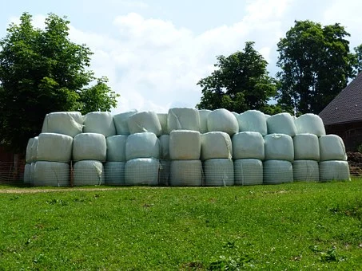
Anpassungsmaßnahmen im Grünland
  …und für die Tierhalter gilt insbesondere:
  Futtermittelvorräte anlegen in guten Zeiten!
Notes:
Bildquelle: Siloballen, https://cdn.pixabay.com/photo/2013/07/26/07/15/hay-bales-167538__340.jpg
Dies ist nicht leicht, wenn man die letzten 3 Jahre betrachtet, sollte aber unbedingt anvisiert werden, wenn eine Bevorratung wieder möglich ist. Für manchen waren vielleicht bisher auch die höheren Preise, die von schweizer Kunden bezahlt wurden, doch sehr verlockend!
Darüber hinaus:
Futterverluste minimieren
Sorgfältige Silierung
Realistischer weise muss gesagt werden, dass in sehr extremen Zeiten auch durch die aufgeführten Anpassungsmaßnahmen die Erträge nicht auf hohem oder mittlerem Niveau gehalten werden können, aber die negativen Auswirkungen doch abgeschwächt oder hinausgezögert werden können und eine gute Basis für eine schnellere Regeneration des Grünlandes bieten kann.

Slide 21
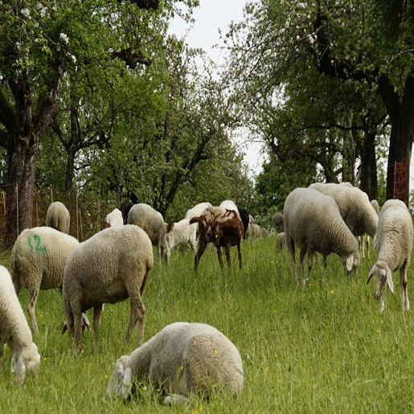
Klimaschutzmaßnahmen im Grünland:
Verzicht auf Grünlandumbruch!!!
Leguminosen im Grünlandbestand
Beweidung
Düngung nur nach Bedarf
Vermeidung von Bodenverdichtung
Silvopastorale Grünlandnutzung (Agroforst)
Quelle: Pixabay, Silvopastorale Weide
Notes:
Bildquelle: https://cdn.pixabay.com/photo/2016/05/19/15/44/sheep-1403219_960_720.jpg
Wenn uns jetzt noch etwas Zeit bleibt, möchte ich noch kurz darauf hinweisen, dass eine entsprechende Bewirtschaftung nicht nur auf die Ertragssicherheit positive Auswirkungen haben kann, sondern auch positiv auf den Klimaschutz wirkt:
Leguminosen im Grünlandbestand → Verzicht / Reduzierung auf energieaufwendig hergestellten Mineraldünger und gleichzeitig Verbesserung der Bodenstruktur, tiefe Durchwurzelung. Gleichzeitig Ersatz von importiertem Kraftfutter und somit Verzicht auf Imissionen durch diesen Zukauf.
Beweidung: Durch Trennung von Kot und Harn → Ammonikverluste stark reduziert*; aufwendige Futtermittelwerbung wird reduziert (je nach Weideanteil)
Düngung nur nach Bedarf – nicht während Trockenperioden
Vermeidung von Bodenverdichtung → reduziert Risiko von Lachgasemissionen vor allem bei feuchten Bodenbedingungen → Denitrifikation unter feuchten, sauerstoffarmen Bedingungen; verdichtete und gedüngte Böden haben bei Versuchen die höchsten Lachgasemissionen
Silvopastorale Grünlandnutzung (Agroforst) → positives Kleinklima, größere CO2-Bindung, N-Fixierung in tieferen Schichten (s. auch Schulungsunterlagen/PPT zu Agroforst)
Infiltration des Harns in den Boden:
Weil der von Weidetieren ausgeschiedene Harn üblicherweise im Boden versickert, bevor wesentliche Ammoniak-Emissionen auftreten können, sind die gesamten Ammoniak-Emissionen pro Tier bei der Weidehaltung weniger hoch als bei der Stallhaltung, wo die Ausscheidungen gesammelt, gelagert und ausgebracht werden (UNECE-Leitfaden 2012). Weiden gehört gemäss UNECE Guidance-Dokument zur Kategorie 1, wenn die Tiere den ganzen Tag weiden (> 18 Stunden) oder wenn nur sehr wenig befestigte Bodenfläche täglich mit Hofdünger verschmutzt wird. Voraussetzung ist daher, dass der Stall und der Laufhof während des Weideganges der Tiere sauber sind. Ansonsten emittiert dieser weiter.
Analyse ausgewählter Massnahmen zur Verbesserung der Nachhaltigkeit in der Schweizer Milchproduktion –eine Literaturstudie (Agroscope 2018); Reduktion der Ammoniak-Emissionen auf der Weide (Artikel Agroscope 2019)
DUH „Stickstoffverbindungen“ (03/2018): Ammoniak entsteht, wenn Harnstoff oder Eiweiß in den Exkrementen der Nutztiere zersetzt werden. Wirtschaftsdünger enthält meist hohe Anteile an Ammoniumstickstoff, der sich bei Kontakt mit der Luft rasch in Ammoniak umwandelt und entweicht. Dieser Vorgang findet im Stall, bei der Lagerung und Ausbringung von Wirtschaftsdünger statt. Und je länger Wirtschaftsdünger der Luft ausgesetzt ist, desto größer sind die Ammoniakverluste.
In der Atmosphäre reagiert Ammoniak mit anderen anorganischen Stoffen wie Schwefelsäure (H2SO4-) und Salpetersäure (HNO3) relativ schnell zu Ammoniumsalzen. Die Partikel dieser Salze lagern sich aneinander und bilden Schwebstäube, sogenannte sekundäre anorganische Aerosole (SIA). Sie bleiben als „sekundärer Feinstaub“ mehrere Tage in der Atmosphäre, werden über weite Entfernungen transportiert und belasten die menschliche Gesundheit und die Ökosysteme.

Slide 22
Biodiversitätsförderung im Grünland
Diverser Grünlandbestand
Beweidung
(Organische) Düngung nur nach Bedarf
Vermeidung von Bodenverdichtung
Silvopastorale Grünlandnutzung (Agroforst)
Notes:
Hier wiederholen sich z.T die Punkte, aber aufgrund der unterschiedlichen Auswirkungen seien sie hier nochmals aufgeführt - ein nachhaltig bewirtschaftetes Grünland fördert die Biodiversität auf den Flächen v.a. durch einen:
Diverser Grünlandbestand → vielseitiges Bodenleben, Nahrungsangebot für viele verschiedene Tiere/Insekten
Beweidung: Kuhfladen sind Lebensraum für viele verschiedene Insekten, Käfer, Pilze…
Düngung nur nach Bedarf und v.a. organischer Dünger – zu viel Stickstoff reduziert den Artenreichtum im und auf dem Boden
Vermeidung von Bodenverdichtung → optimale Lebensbedingungen für Lebewesen im und auf dem Boden
Silvopastorale Grünlandnutzung (Agroforst) → Weitere Lebens-/Nahrungsräume durch Bäume und Hecken für verschiedenste Tierarten (s. auch Schulungsunterlagen/PPT zu Agroforst)

Slide 23
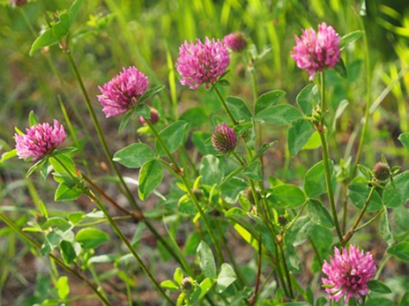
Grünland in Zeiten des Klimawandels
Vielen Dank für Ihre Aufmerksamkeit!

Slide 24
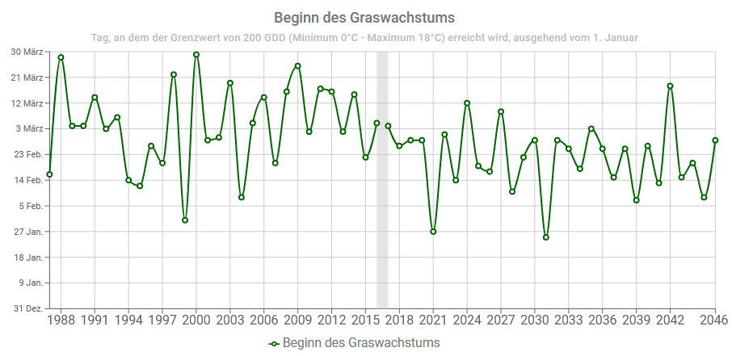
Grünland in Zeiten des Klimawandels
AWA Webtool: https://awa.agriadapt.eu/de/
Modul: Quiz
Modul: Grafiken
Modul: Anpassungsmaßnahmen
Notes:
Hinweis auf das im EU-Life-Projeket AgriAdapt erarbeitete AWA-Webtool

